Slide 1
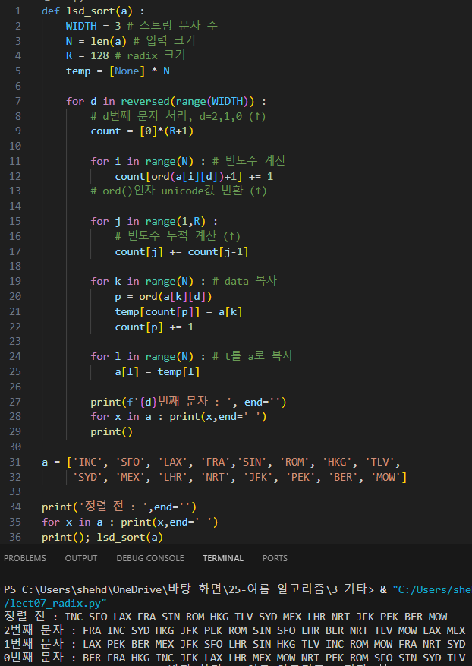
기수 정렬 알고리즘
기수 정렬(Radix Sort) : 숫자를 부분적으로 비교하여 정렬
기(Radix)는 특정 진수를 나타냄 : 10진수의 기는 0,1,…,9; 2진수는 0,1 (문자는 128개)
제한된 범위 내 숫자에 대해 각 자릿수 별로 정렬하는 알고리즘
장점 : 어느 비교 정렬 알고리즘보다 빠르다 O(n)
안정성 : 중복 숫자O? → if 정렬 후 중복 숫자 순서 == 입력(정렬 전) 중복 숫자 순서, then 정렬 알고리즘 → 안정성O
LSD(least significant digit) 기수정렬 :1→k자리 vs MSD(most …) 기수정렬 : k→1자리
구현
시간 복잡도
입력숫자의 최대 자릿수 d, 분류 가짓수 r, 입력 숫자 수 n → for 루프가 d번 반복
한 루프 내에서 n개 숫자의 i자리 수를 읽어 r개로 분류해 개수를 세고, 그 결과에 따라 숫자가 이동 → O(n+r)의 시간복잡도.
이것이 d번 반복되므로 O(d(n+r)) 시복.(d<(r or n) → 시복은 O(n))

Slide 2
외부 정렬
내부정렬과 외부정렬
내부정렬 : 입력이 주기억 장치에 있는 상태에서 정렬이 수행.
외부정렬 : 입력 크기가 커서 읽기/쓰기가 오래 걸리는 보조기억장치에 입력을 저장할 수 밖에 없는 상태에서 수행
원리
1) 입력을 분할해 주기억 장치에 수용할 만큼의 데이터만 내부정렬 수행. 2) 그 결과를 보조기억 장치에 일단 다시 저장 3) 정렬된 블록들을 1개의 큰 블록으로 합침 (반복적인 merge로 이뤄짐) (블록들을 부분적으로 메모리로 읽어 합병 후 부분적으로 하드/SSD에 쓰는 과정 반복)
ex) 100GB → 1GB씩 주기억 장치로 읽음 → 퀵정렬 과 같은 내부정렬로 정렬 → 다른 보조기억 장치 저장 → 블록 100개를 50번 합병시 2gb 50개 → 2gb 50개를 4gb 25개 → … → 100gb 1개(블록크기는 2배, 개수는 ½배를 반복)
유의점 : 보조기억장치에서의 I/O를 최소화함이 가장 중요
의사코드 ExternalSort : 메모리용량 M, 보조기억장치 HDD(여러 개 존재)
Input : 입력이 저장된 입력 HDD, output : 정렬된 데이터가 저장된 출력 HDD
1) 입력을 M만큼 메모리로 읽어 내부정렬 후 별도의 HDD에 저장, 입HDD=출HDD 2) while ((입HDD 저장 블록수) > 1) : 3) 입HDD에 저장된 블록 2개씩 선택, 각 블록에서 데이터를 부분적으로 HDD에 읽어서 합병. 합병 결과는 출HDD에 저장 ((입HDD 저장 블록 수) = (홀수) 면 마지막 블록은 그대로 출HDD에 저장 4) 입HDD, 출HDD 역할 서로 바꿈 5) return 출HDD
수행과정(128GB 입, 1GB 메모리) : 정렬된 1GB 128개 별도 HDD 저장 → 정렬된 2GB 64개 출HDD에 저장 → 정렬 4GB 32개 출HDD 저장 → … → 정렬된 128GB 블록 1개 출HDD저장 → 리턴
시간복잡도 : 전체 데이터를 몇 번 처리(읽/쓰) 했는지로 측정
외부정렬에선 3)에서 전체 데이터를 입HDD에서 읽고 합병해 출HDD에 저장 즉,1pass (pass는 전체 데이터 읽/쓰) → 따라서 while루프 수행 횟수가 곧 전체의 시복
입력 N, 메모리 M에 대해, 3)이 수행될 때 마다 블록 크기가 2M, 4M, … , (2^k)M

Slide 3
트리
트리
정의 : 하나 이상의 노드로 구성된 유한집합. 다음 조건을 만족 1) 특별히 지정된 노드인 '루트' 존재. 2) 나머지 노드들은 다시 각각 트리이면서 연결되지 않는 T1, T2 , … Tn 으로 나누어진다. 이때 T1 … Tn을 루트의 '서브트리'
용어 : 루트 : 그래프의 시작노드. 트리의 가장 높은 곳; 차수 : 노드가 가진 가지의 수 잎(leaf) 노드 : 차수가 0인 말단 노드 ; 중간 노드 : 루트X 면서 잎노드 X인 노드들 자식노드 : 한 노드의 서브 트리의 루트 노드들; 부모노드 : 자식노드의 반대 개념 형제 노드 : 동일 부모노드 가지는 노드; 조상 : 루트 → 해당 노드까지의 경로상 모든 노드; 자손 : 해당 노드 → 잎 노드까지의 경로상 모든 노드들; 레벨 : 루트 = 0 레벨 놓고 자손으로 내려갈수록 +1. if 어떤 노드 레벨=p→자식=p+1 높이(=깊이) : 트리에서 노드가 가질수 있는 최대 레벨; 숲 = 서로 연결되지 않는 트리들의 집합. 루트를 제거 → 숲을 얻음
특징 : 정리1) n개의 노드 트리 → n-1개의 연결선 정리2) 그래프 G=(V,E)에서 |V|=n, |E|=m 일때 다음은 모두 동치 2-1)G는 트리; 2-2) G는 연결됨. m=n-1; 2-3)G는 연결됨, 어느 한 연결선제거?→연결X 2-4) G는 사이클 가지지X, m=n-1; 2-5) G에 어느 한 연결선 첨가? → 사이클 O
방향트리
정의 : 방향 O, 순서화된 트리? → 다음 성질을 만족하는 방향 그래프 1) 선행자X인 루트노드 O; 루트 → 모든 노드의 경로 O; 2) 루트X 노드 → 1개의 선행자만O; 3) 각 노드의 후속자 → 왼쪽부터 순서화
트리의 루트는 가장 위에; 아크(연결선)은 그 밑을 방향으로
응용 분야
최적화 문제, 언어간 번역/언어학, 알고리즘(구조,정렬), 자료탐색/정렬/DB구성, 분자구조식 설계/화학결합 표시/유전학, 사회과학(조직 구조) 등
이진트리(binary tree)의 종류
n-트리 : 중간 노드들이 최대 n개 자식 노드O; n=2 → 이진 트리 이진 트리 : 노드들의 유한집합. (공집합) or (루트 + 왼서브트리 + 오른서브트리)
사향(skewed) 이진 트리 : 왼/오른 방향으로 편항된 트리 완전 이진 트리 : 높이 k → 레벨 1~k-1까지 모두 차 있고 레벨k 에선 왼쪽부터 차례로 포화 이진 트리 : 잎X 노드 → 2개 자식노드 O. 트리 높이 일정. 완전이진에서 꽉참
관련 정리 : 1) 레벨 i → 최대 노드 = 2^i; 높이 k→ 최대 노드 = 2^(k+1) - 1 2) 잎 노드 수 = n0, 차수=2 인 노드 수 = n2; n0 = n2+1 성립
배열 및 연결리스트에 의한 이진트리 표현법
배열 구현 : 트리 중간에 새 노드 삽입 or 기존 노드 삭제 시 비효율적
연결 리스트 구현 : 노드 = 데이터 저장(중간) 부분, 왼 자식 포인터, 오른 자식 포인터

Slide 4
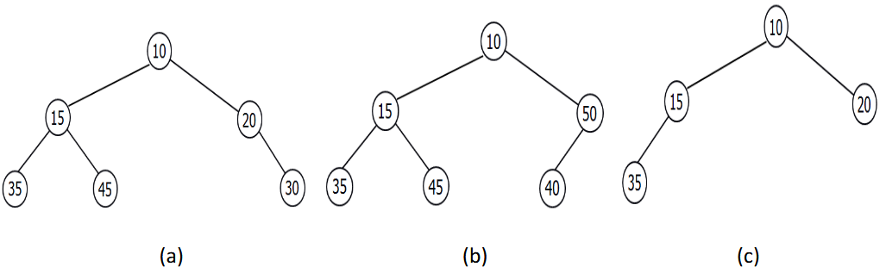
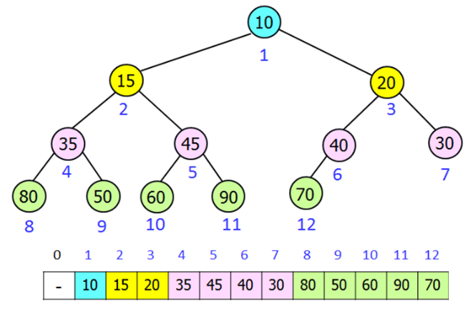
힙 정렬(트리 응용)
Heap : 우선순위 큐를 구현하는 가장 기본적인 자료구조
우선순위 큐 : 가장높은 우선순위의 자료 → 접근/삭제; 임의의 우선순위의 자료 삽입 스택 : 최근 삽입 데이터 → 더 높 우선순위; 큐 : 먼저 삽입 데이터 → 높 우선순위
Heap 필요성 : 삽입 데이터가 고유 유선순위? → 스택/큐 면 기존 항목을 재정렬 해야함.
정리 : 1) heap은 heap조건을 만족하는 완전이진트리; 2) 부모노드는 자식노드보다 항상 높은 우선순위O, 루트 → 가장 높 우선순위; 3)노드값은 우선순위 라고함
Binary Heap : 완전이진트리; 부모 우선순위 > 자식 우선순위
완전 이진 트리 : 트리 노드가 위→아래; 같 레벨? 왼→오른 으로 채워짐
이진힙을 통한 예시 : a : 완전이진트리 X → 힙X; b: 부모>자식 && 자식 > 부모 혼재; 힙속성X c : 완전이진트리 && 항상 부모<자식 성립; → 이진 힙
배열에 이진 힙 저장하기
원리 : 트리임에도 내부적으론 선형리스트(순차/연결) 형태 저장; 완전이진트리 특성(위→아래 & 왼→오른)에 따라 배열 삽입
인덱스 0 사용X 이유? : 노드간 관계 계산 공식이 숫자 0의 특징에 의해 적용되기 불편함
부모/자식 노드 인덱스 계산 공식 : i인덱스 노드에 대해, 왼 자식 인덱 = 2i, 오른 자식 인덱 = 2i + 1, 부모 인덱 = floor(i/2) (i/2 를 내림연산)
Max heap, Min heap : Max/Min heap : 값↑/↓→우선순위↑; 루트→가장 큰/작은 값;
힙 연산 : 삭제(down heap), 삽입(up heap)
Down heap : 1) 힙의 마지막 노드(리스트 마지막 항목) → 루트; 2) 힙크기 += -1 3) 루트부터 내려가면서 현재 노드 vs 자식 중 더 우선순위 높 자식과 비교 4) 부모 < 자식 우선순위 → 자리바꿈; 5) 힙속성 만족될 때 까지 반복
Up heap : 1) 완전 이진트리 마지막 빈공간에 삽입(리스트 맨 뒷 항목) 2) 현노드값 vs 부모 노드값 비교 3) 부모 우선 < 자식 우선 ?-> 위치 교환 4) 힙속성 만족까지 반복
힙 정렬(heap sort) : 힙 활용해 데이터 정렬, 루트가 가장 크거나 작음을 활용
원리 : 1) 초기 힙 구성 : 정렬 데이터로 heap을 구성 2) : 루트 추출 및 재구성 반복 : 루트와 마지막 노드 교환(루트를 빼서 정렬 공간 끝에 저장. 기존배열 활용 위함) → 힙크기 += -1 → 다운 힙으로 힙 속성 다시 만족 → 힙 크기 = 1 까지 반복
시간 복잡도 1) 초기 힙 구성 : O(n); 2) 변수 초기화시 O(1), 3) 반복추출 및 다운힙 : for 루프는 N-1번, 루프 내부는 O(1); down heap 최악의 경우 힙의 깊이 log2(n)만큼 반복. 즉, 총 시복은 O(nlogn); → 1), 2), 3) 에 따라서 가장 큰 시복만 남음. 전체 = O(n) + O(n-1) * O(logn) = O(nlogn)

Slide 5
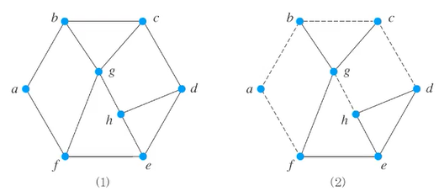

그래프
그래프
정의 : G=(V,E)는 유한개의 정점(=노드)들의 집합V와 정점의 쌍인 연결선의 집합E로 구성됨 ex) G(V, E), V={1,2,3,4}, E={(1,2),(2,3),(2,4)}
용어 : 방향그래프 : 방향O그래프, 연결선 = 화살표 ↔ 무방향그래프 경로 : 모든 1≤i<k 에 대해, 연결선(vi, vi+1) 가 존재 → 정점들의 열(sequence) (v1,v2, … vk)에 대해 (vk,vk+1)∈Ek 를 말함; K ≥1, 경로 길이는 k-1 단순경로 : 같은 엣지를 2번 포함X 경로; 기본경로 : 같은 정점을 2번 만나지X 경로 사이클 : 경로 (v1, v2, … , vn) 에서 종점 vn과 시점 v1이 같은 경우 단순사이클 : 같은 엣지 중복 방문X, 기본사이클: 시점 제외, 어떤 정점도 중복 방문X 연결선 : G=(V,E)에서의 순서쌍 E; (u,v)∈E 에서, e=(u,v)는 u,v에 대해 접했다(indident)고 하고 u,v는 서로 인접했다(adjacent)고 표현 차수 : G=(V,E)의 정점 v에 대해 v의 차수 d(v)는 v에 인접하는 연결선의 개수 (자기 자신으로의 엣지가 있을 때, 차수는 2로 계산)
그래프의 여러 형태
방향그래프(다이그래프) : G=(V,E)에 대해, V는 정점들의 집합, E는 정점의 순서쌍인 연결선(=아크)들의 입합. 정점 v(선행자)에서 w(후속자)로 가는 연결선은 v→w ex) G=(V,E) = ({1,2,3,4}, {v→w|v<w})
트리 : 사이클X 그래프; '루트'라는 특별 노드, 루트→다른 모든 노드 의 경로 항상 유일하게 존재. 루트는 모든 트리의 출발점
단순그래프 : 정점 한 쌍 사이에 최대 연결선 1개로 이뤄진(자신의 연결선X)인 그래프
멀티그래프 : 한 쌍의 정점 사이에 연결선의 개수 제한이 없는 그래프
부분그래프 : G=(V,E), G'=(V',E') 에서 V'⊆V, E'⊆E 일 때 G'
생성 부분그래프 : G에 대해, V=V', E'⊂E 일 때 의 G' ((2)는 (1)의 부분그래프면서 생성부분그래프)
연결그래프 : 모든 정점이 연결됨; 강한 연결그래프 : 정점 a,b에 대해 a에서 b 경로, b에서 a경로만 존재 그래프.; 연결요소 : 모든 정점이 연결된 부분. 연결수=연결요소수
인접행렬, 인접리스트를 활용한 그래프 표현 방법
인접행렬 : G=(V,E) 에서 |V|=n? → G의 인접행렬은 n×n 행렬A로 표현; 원소 aji ↑
인접리스트 : 각 정점에 대한 포인터, 그 점에서의 연결된 정점을 차례로 연결리스트로 표시; 같은 리스트 내에선 순서에 관계X
오일러 경로(=단순경로) ↔ 해밀턴 경로(=기본경로)
오일러 경로 : 그래프에서 각 엣지를 중복방문X
오일러 순회 : 그래프에서 정점은 중복방문O, 엣지는 중복방문X
정리1) v의 차수 deg(v)에 대해, 모든 정점의 차수 합은 엣지 개수의 2배이다 정리2) G가 오일러 경로 갖 필충 = G가 연결그래프 && 홀수차수 개수가 0 또는 2 정리3) G가 오일러 순회 갖 필충 = G가 연결그래프 && 모든 정점이 짝수 차수 (한붓그리기 : 시점, 종점 제외 모든 정점이 짝수 차수) 정리4) 연결된 평면 그래프(=엣지 교차X)에서 정점v, 엣지e, 면의 수f에 대해 v-e+f=2 성립 (면을 셀 때 그래프 밖 면도 포함)

Slide 6
Greedy 알고리즘
Greedy 알고리즘
최적화 문제(=가능한 해 중 가장 좋은(최대/최소) 해를 찾는 문제)위한 알고리즘
데이터간 관계를 고려X, 수행 과정에서 최적의 최소값,최대값만 선택(근시안적 선택)
근시안적 선택으로 부분적 최적해 → 이를 모아 문제 전체의 최적해 얻음
한번 선택 시 이를 번복X(선택했던걸 버리고 다른걸 취하지 X)
따라서 그리디 알고리즘 대부분 단순, 제한적 문제만 해결O (다익스트라 등)
예시 : 수업시간표 짜기(최대한 많은 과목 수강시):가장 빨리 끝나는 과목들을 고름 배낭 문제 : 최대용량 있는 가방에 최대한의 가격의 물건 담기 : 무게당 가격이 비싼것부터 큰 가치 순서대로 동전 교환 문제 : 주어진 금액을 가장 적은 수의 동전으로 교환. :가장 액면가가 큰 동전부터 거슬러줌
(단, 어떤 기준을 적용하냐에 따라 결과 다름, 항상 최적해 X)
부분 배낭 문제
배낭문제 : n개 물건은 각 무게,가치O; 배낭은 한정적 무게만O, 최대한의 가치 넣기?
부분배낭 문제 : 물건을 부분적으로 담기O, 무게당 가치가 높은 자산들을 우선적으로 100% 담고, 100% 담을 수 없을 때, 물건을 부분적으로 넣음
알고리즘 : n개 물건, 무게 및 가치와 배낭 용량 C, 물건리스트 L, 배낭의 가치 합 V 1) 각 물건의 단위 무게당 가치 계산 2) 물건을 해당 기준으로 내림차순 정렬 → 이 리스트를 S라 함 3) L={}(공집합), w(배낭의 무게 합)=0, v=0 4) S에서 무게당 가장 비싼 물건 x를 가져온다 5) while((x+w의 무게) ≤ C) { x를 L에 추가 w ← w+(x 무게) v ← v+(x 가치) x를 S에서 제거 S에서 무게당 가장 비싼 물건 x를 가져온다 } 6) if((C-w) > 0) { // 배낭에 부분적으로 담을 공간만O 물건 x를 (C-w)만큼 L에 추가 v = v+((C-w)비율의 x 가치) } 7) return L, v

Slide 7
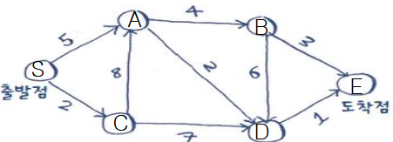
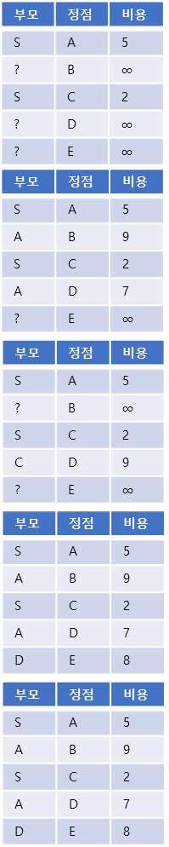
다익스트라 알고리즘
가중그래프, 균일그래프
균일(일반)그래프 : 엣지에 가중치X, 최단경로 = 가장 적은 단계의 경로 가중그래프 : 비용/시간/거리 등의 가중치, 최단경로 = 최소 가중치
다익스트라 알고리즘 개념
필요성 : 경로 수가 많아지면 가능한 조합의 수가 너무 많다
그래프의 한 정점에서 다른 모든 정점까지의 최단 경로를 찾는 알고리즘
Greedy 요소(현 시점에서 도달한 노드들 중 비용이 가장↓ 택)와 Dynamic Programming 요소(비용테이블에 계산된 정보를 저장/갱신)를 모두 가짐
핵심 아이디어 : 경로 비용은 현재 노드에서 모두 결정 X, 다음 단계 상황 따라 달라짐;
원리
1) 초기화 : 비용테이블, 출발점, 첫 경로 및 나머지 노드의 경로 비용 생성
2) 최소비용 노드 택(그리디) : 방문하지 않은 노드들 중 비용테이블에서 가장 작은 비용의 노드 택
3) 비용테이블 갱신 : 선택 노드중 인접 노드의 비용을 계산 → 선택된 노드까지 현재 최소 비용 + 이웃 노드까지 비용 기존 비용 > 새 비용? 기존 경로 갱신, 이웃부모 = 현 노드로 갱신
4) 모든 노드 방문 or 갱신 경로X 까지 2~3 단계 반복 수행
5) 최종 비용 테이블엔 각 노드로의 획정된 최소 비용 기록 → (최단 경로) = (해당 노드의 부모로부터 역추적)
유의점
간선의 가중치가 음수인 경우 잘 동작X, 음수 가중치 때문에 그래프 내 사이클의 비용이 < 0면 끝없이 계산이 반복됨 → 따라서 다익스트라는 가중치 > 0에서만 OK

Slide 8
Set cover 알고리즘
집합 커버 문제(set cover 문제)
정의 : n개의 원소를 가진 집합 U, U의 부분집합들을 원소로 하는 집합 F가 주어졌을 때; → F의 원소들을 택해 합집합하여 U가 되는 최소한의 조합
원리(신도시 학교 문제)
1) 초기화 : U=커버X된 전체마을, F=각 학교위치가 커버하는 마을 부분집합, C=최정적으로 선택된 학교 위치들의 집합(처음엔 공집합) 2) 반복 : U가 공집합(모든 마을이 커버될 때 까지) 다음을 반복 :
2-1) F에 있는 학교 위치들(부분집합) 중에서 U에 남은 마을들을 가장 많이 커버할 수 있는 S 선택 2-2) S가 커버하는 마을들을 U에서 제거(U=U-S) 2-3) S를 최종 결과집합 C에 추가
방송국 선택 문제 : 라디오 송출을 가장 적은 기지국을 세워서 모든 주에 전파?
접근방법 : 1) 완전탐색(브루트 포스) : 가능한 모든 방송국의 부분집합 나열 → 50개 전체주를 커버하면서 가장 원소수가 적은 집합 택 → O(2ⁿ)의 시간 복잡도. 2) 근사알고리즘 : 아직 방송X 지역중 가장 많은 지역에 방송O인 기지국 선택 → 모든 주에 전파가 가능할 때 까지 선택 반복 → O(n²)의 시간 복잡도

Slide 9
Kruskal 알고리즘
최소신장트리 (minimum spanning tree)
가중치 그래프에서 사이클X, 모든 점들을 연결한 트리중 엣지의 가중치 합이 최소
찾는 법 : 사이클X 도록 모든 점 연결
특징 : 정점 수 n에 대해 신장 트리는 n-1개의 엣지 존재. 엣지 추가시 사이클O
최소 신장 트리를 찾는 그리디 알고리즘 : 크루스칼, 프림 알고리즘
Kruskal 알고리즘 : 가중치 가장 ↓ 간선이 사이클 만들지X 때만 '욕심'내서 선분 추가 Prim 알고리즘 : 임의의 정점 선택, n-1개의 간선을 하나씩 추가시켜 트리 구성
의사코드 KruskalMST(G) : (입 : 가중치 그래프G=(V,E),|V|=n,|E|=m → 출 : 최신트 T) 1) 가중치를 오름차순으로 선분 정렬, 이 리스트를 L이라 하자 2) T={} // T 선언 및 초기화 3) while ((T 선분 수) < n-1) { 4) L에서 최소 가중치 간선e 가져옴, e를 L에서 제거 5) if (간선 e가 T에 추가 후 간선 X시) { 6) e를 T에 추가 7) } else { // e를 T에 추가시 사이클O 8) e를 포기 } } 9) return T // T는 최소신장 트리
시간복잡도 : 1) 정렬시 O(mlogm) 2) T 초기화, O(1), 3)~8) while은 최악 m번, 가져온 e가 사이클을 만드는지 검사는 거의 O(1) → 따라서 전체 시복은 O(mlogm)
수행과정 비교
크루스칼 : n개의 트리가 합쳐져 1개의 신장트리 구성
프림 : 1개의 트리가 자라나 신장트리됨

Slide 10
인공지능과 프롤로그
추론방식
순방향 연결 : 사실로부터 시작해 규칙을 적용 → 사실을 도출하고 목표에 도달
역방향 연결 : 목표부터 시작해 목표 달성을 위한 규칙을 찾는 방식
프롤로그
사실 (Fact): person(socrates). (소크라테스는 사람이다)
규칙 (Rule): mortal(X) :- person(X). (X가 사람이라면 X는 죽는다)
질문 (Query): ?- mortal(socrates). (소크라테스는 죽는가?) -> 시스템 응답: yes (소크라테스가 사람이라는 사실과 사람이면 죽는다는 규칙을 조합하여 추론)
human(socrates). human(daesukim). animal(wurry). animal(X):-human(X). die(X):-animal(X)..

Slide 11
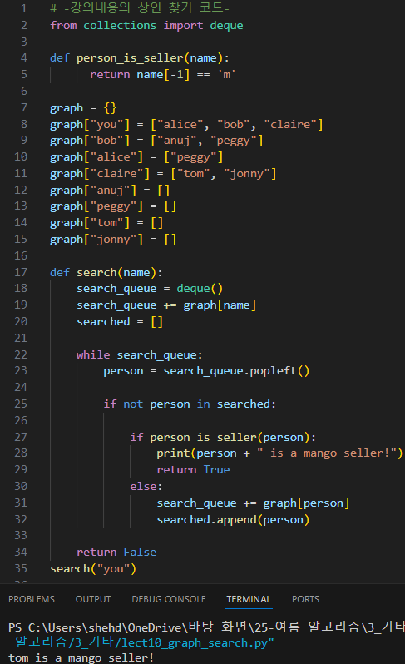
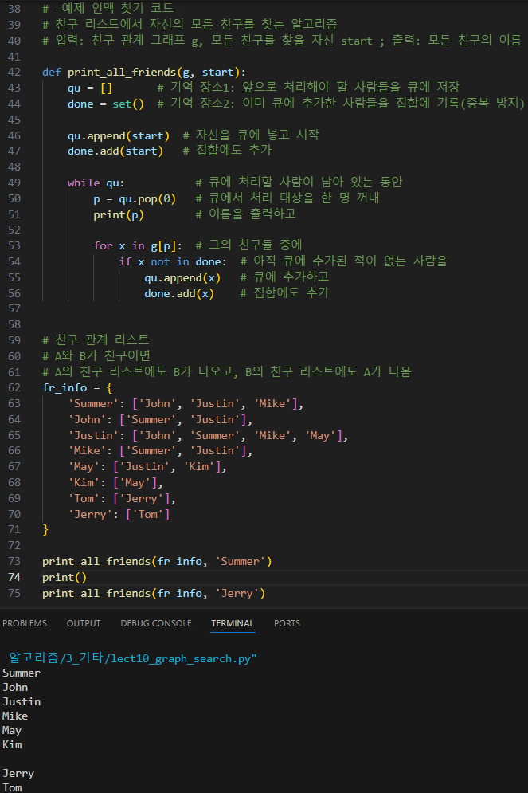
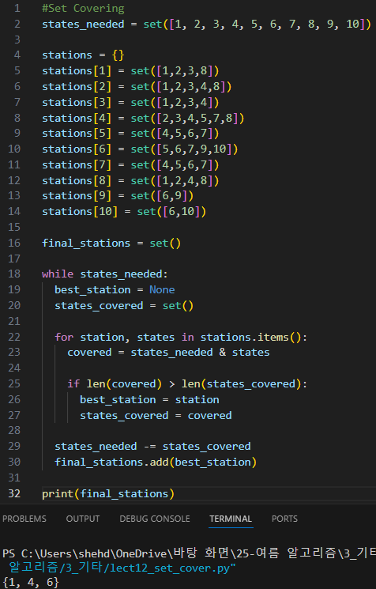
탐색 알고리즘, set cover 알고리즘 코드
탐색 알고리즘
Set cover 알고리즘

Slide 12
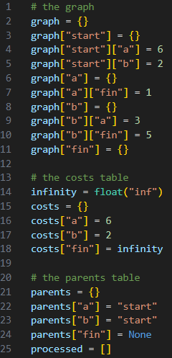
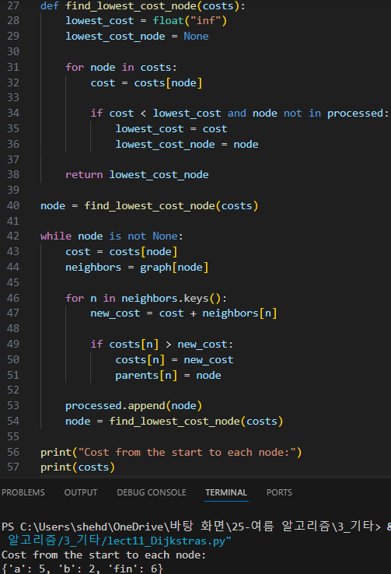
다익스트라 코드
다익스트라 알고리즘

